Slide 1
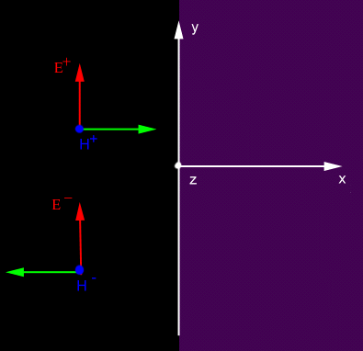
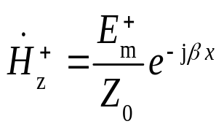


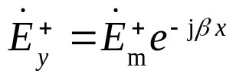

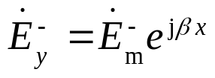


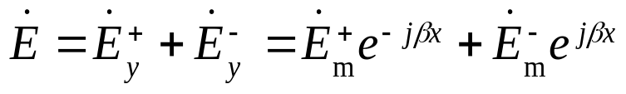
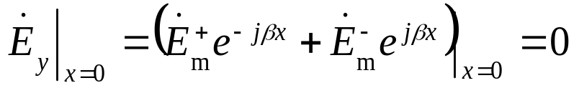


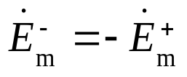
§6-5 平面电磁波在平面分界面的垂直入射
6.5.1 均匀平面电磁波对理想导体的垂直入射
首先研究理想介质与理想导体分界面上的垂直入射情况。由于理想导体内部不存在时变场，即 E=0 , H=0。垂直入射波到达分界面时将被反射回去，故只需讨论理想介质中的场。设场量参考方向如图。
在理想介质中
入射波
入射波
反射波
合成波
反射波
由边界条件
得
图6.6.1 理想导体表面的正入射

Slide 2
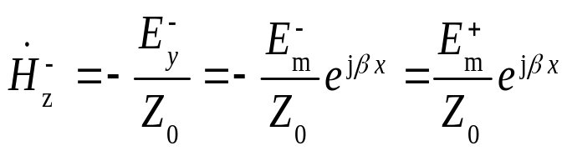
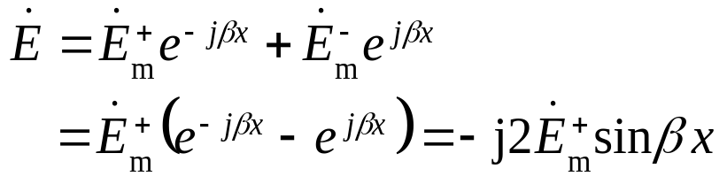
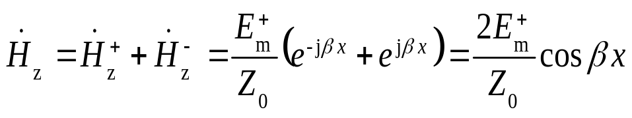
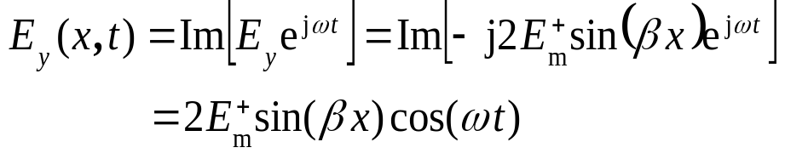
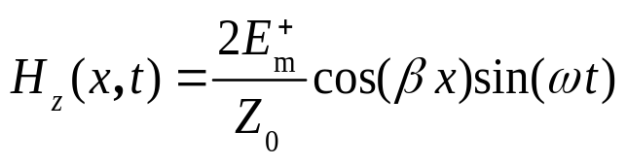
反射波的磁场
合成波可写成
瞬态形式
同样可得
特点：
1. 振幅随 x 作正弦变化,相位与x 无关,无波动性,称为驻波。

Slide 3


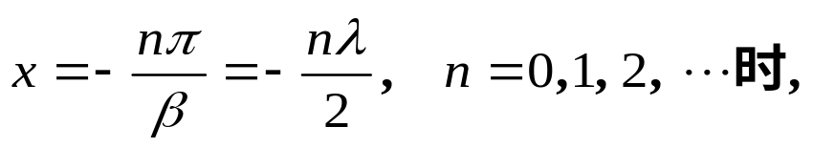


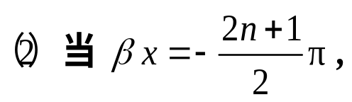
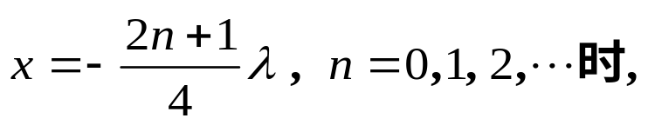


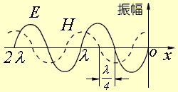
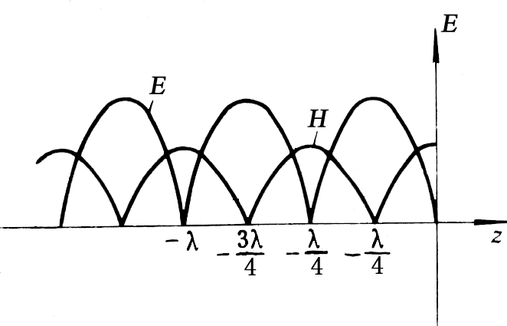
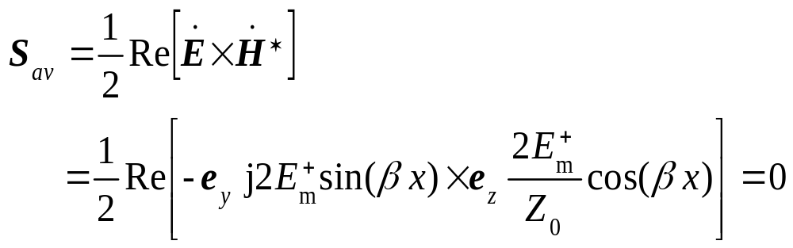

2. 波节与波腹
称为波节。
最大,称为波腹。
(3）波节与波腹的空间位置相差 ；
（4）E 的波节点是H 的波腹点；
E 的波腹点是 H 的波节点；
（5）驻波不传输能量
能量在 空间进行电能与磁能的交换。
图6.6.2 波腹与波节

Slide 4

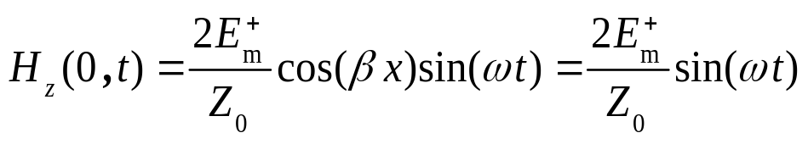

3．完纯导体表面必有感应电流。
当x=0处，即分界面上
感应电流：

Slide 5
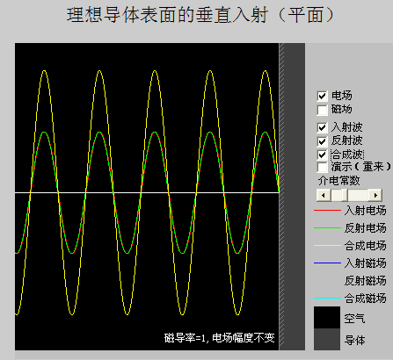
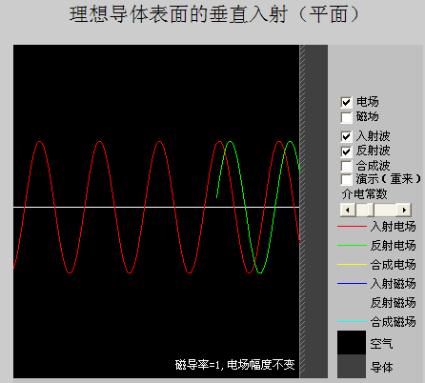
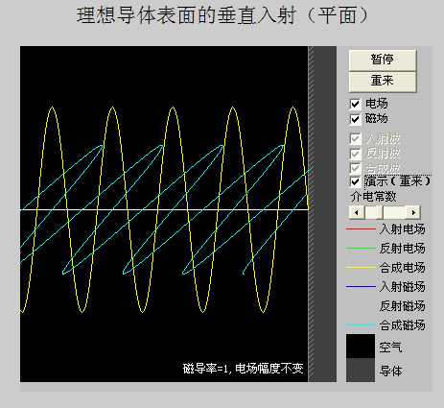
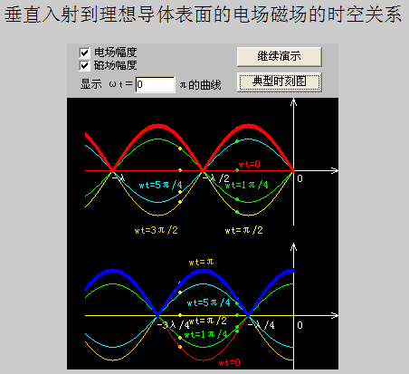
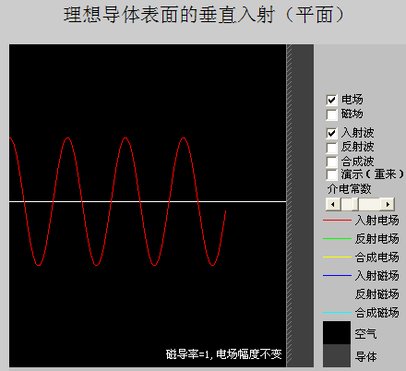
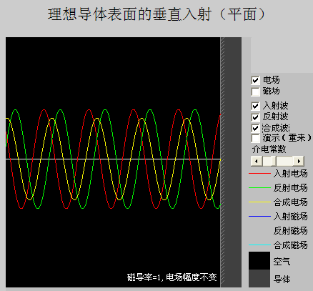
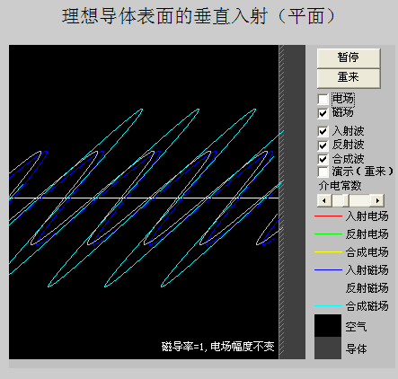



Slide 6
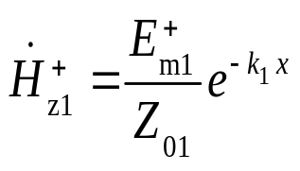

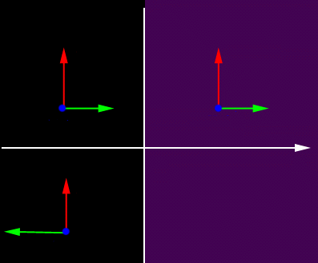


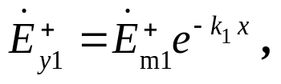


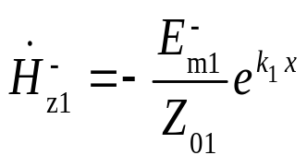
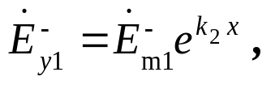





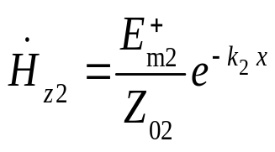
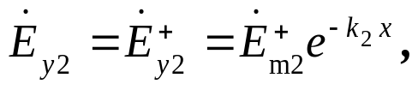


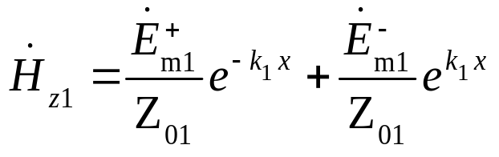
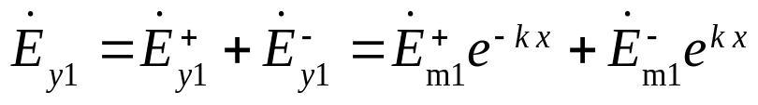
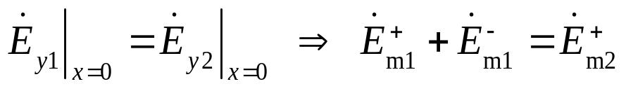
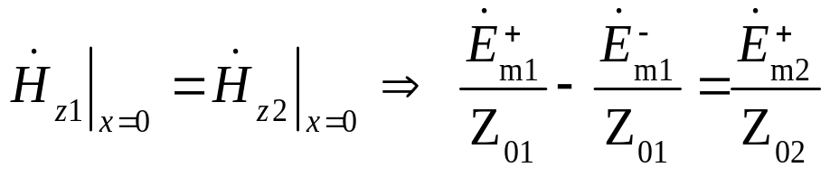
6.5.2 均匀平面电磁波在两种导电媒质分界面的垂直入射
入射波
反射波
入射波
折射波
折射波
反射波
区域1的合成波
平面波垂直入射到两种导电媒质分界面上
由边界条件

Slide 7
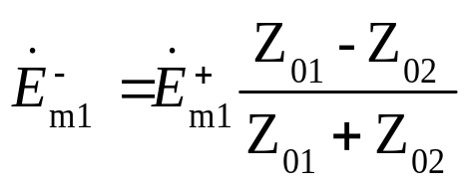
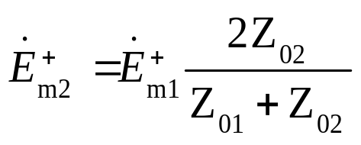
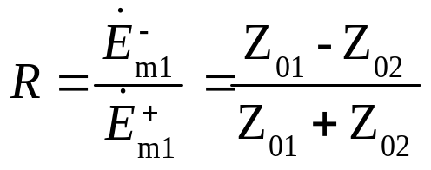
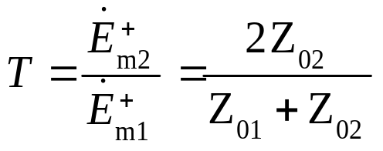
解得
定义反射系数：
分界面处反射波与入射波的切向场之比，通常为复数。
定义透（折）射系数：
分界面处折射波与入射波的切向场之比，通常为复数。

Slide 8

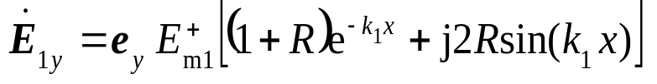
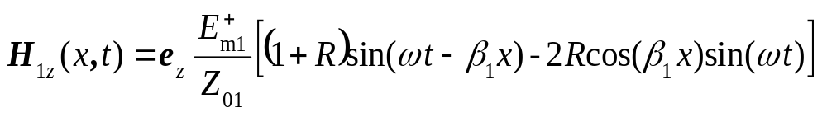
在两种不同的媒质分界面上，当垂直入射波到达分界面时，
由于两种媒质的波阻抗不同，将有一部分入射功率被反射回去，
另一部分则透过分界面进入介质2继续传播。
介质1中合成波场分量 （设为理想介质 ）
瞬态形式
特点
介质1中的合成波既有行波成分，又有驻波成分。
折射波总是行波。

Slide 9
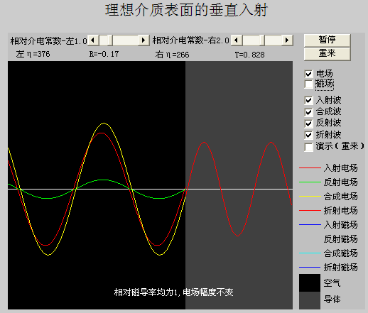
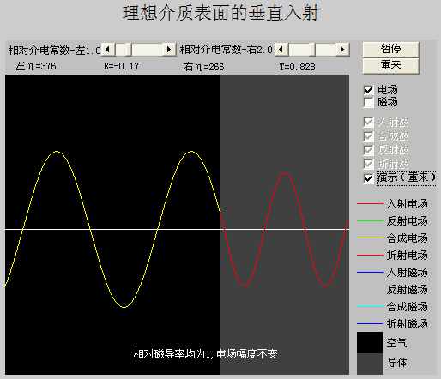
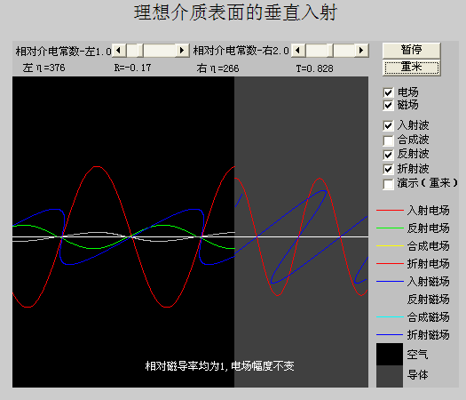
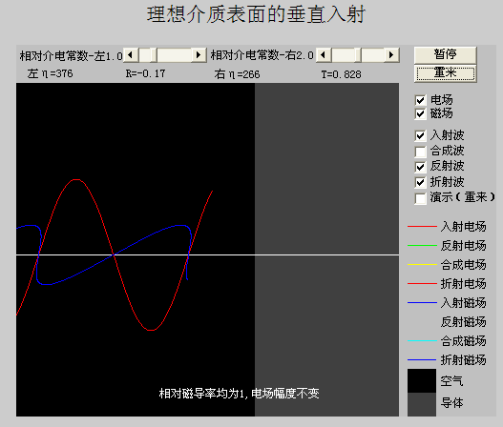

Slide 10

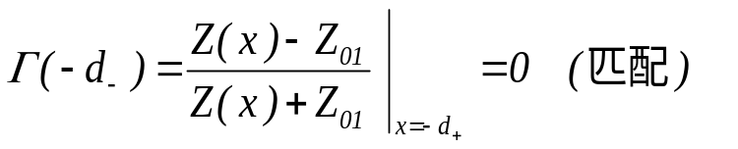
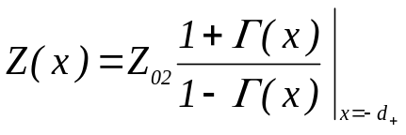



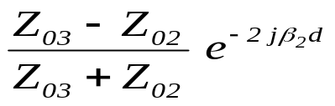







例 6.6.1 巳知波阻抗 ，求当介质 1 中的均匀平面波正入射到介质2 的界面时，不发生反射的 d 及Z₀₂ 。
解 思路：
介质 1 中无反射，即
从后向前倒推计算。
即
图6.6.5 平面波对多层介质分界面的正入射

Slide 11









例6.7 频率为f ＝300MHz的线性极化均匀平面电磁波，其电场强度振幅值为
2V/m，从空气垂直入射到 的理想介质平面上，求：
（1）反射系数，透射系数。
（2）入射波，反射波和透射波的电场和磁场。
解：（1）空气中和给定的理想介质 中的波阻抗分别为
（2）频率为f ＝300MHz，则

Slide 12





设电场强度方向为y方向，沿x方向传播，即
入射波
反射波
折射波

